Slide 1
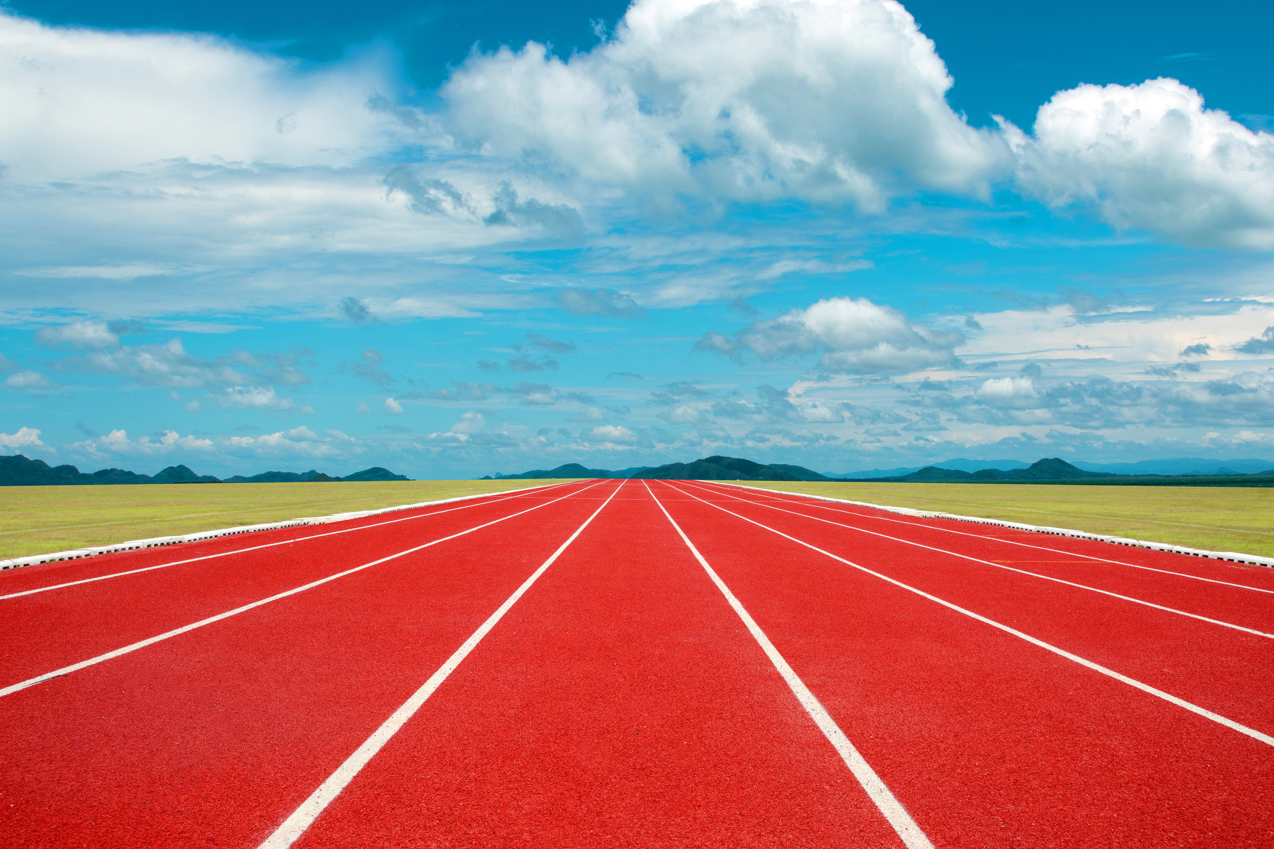

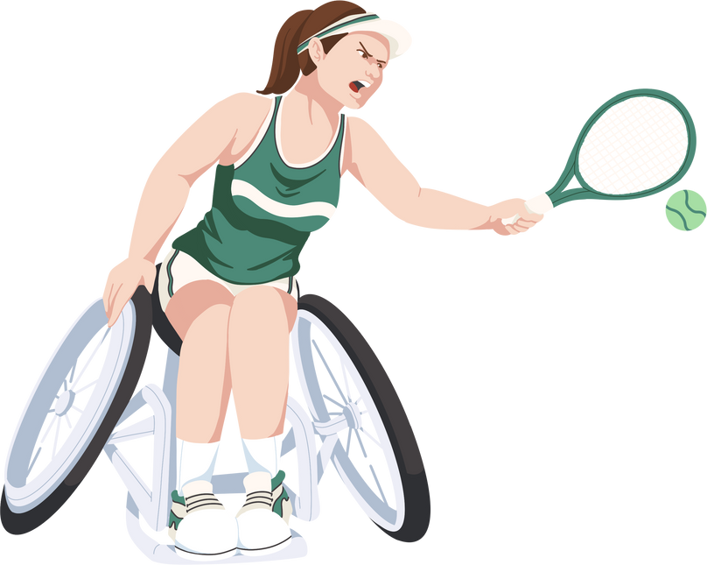
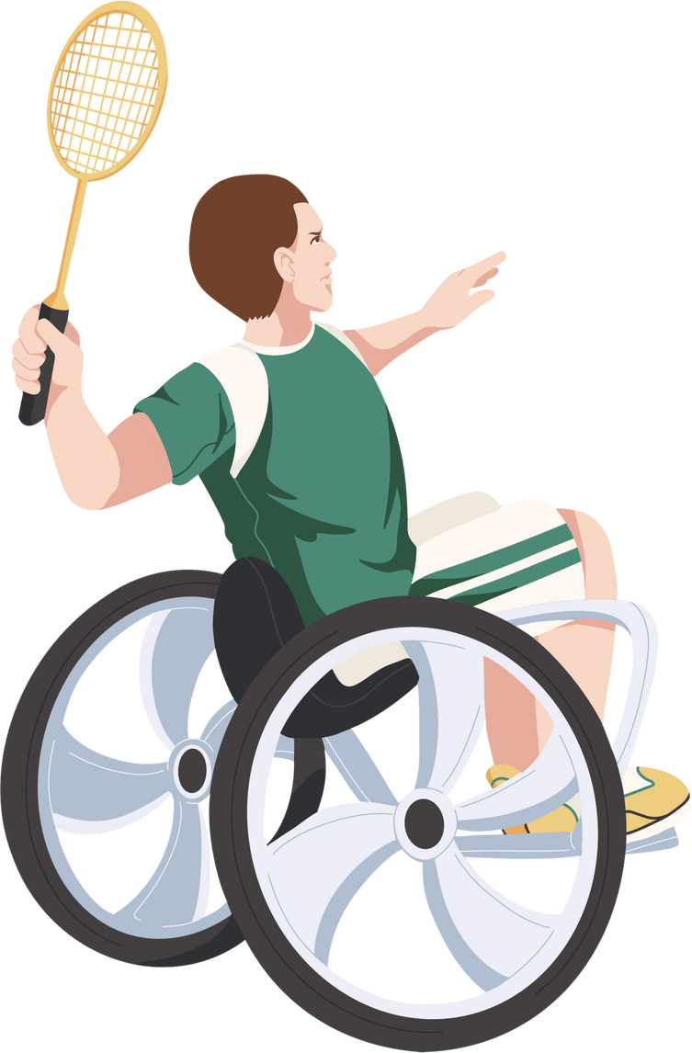
PA-RA-LIM-PÍC (PARALYMPIC):
MỘT LỊCH SỬ CHỮA LÀNH
NHỮNG VẾT THƯƠNG
(HUY ĐĂNG)

Slide 2



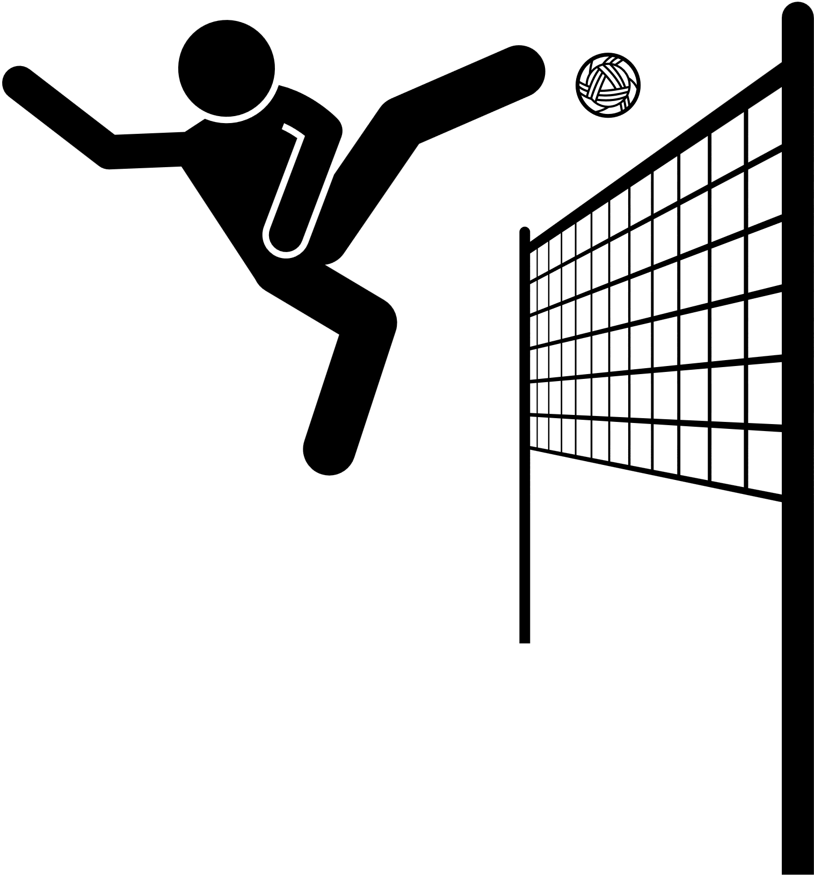
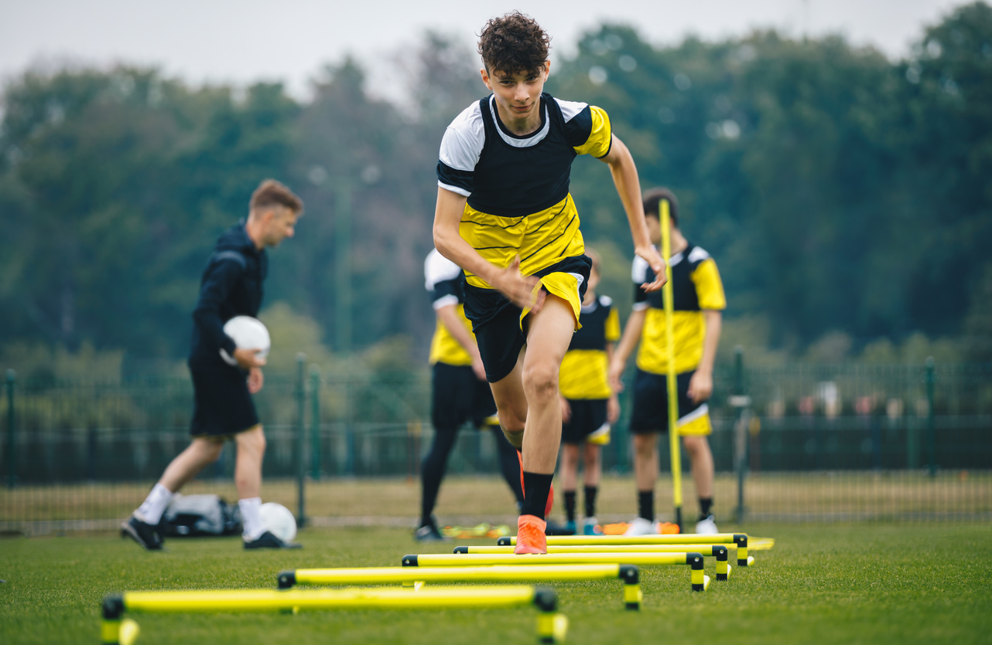



KHỞI ĐỘNG
Em hãy giới thiệu về một vận động viên hoặc một môn thể thao mà mình yêu thích?
Theo em, thể thao có ý nghĩa gì với đời sống con người?

Slide 3

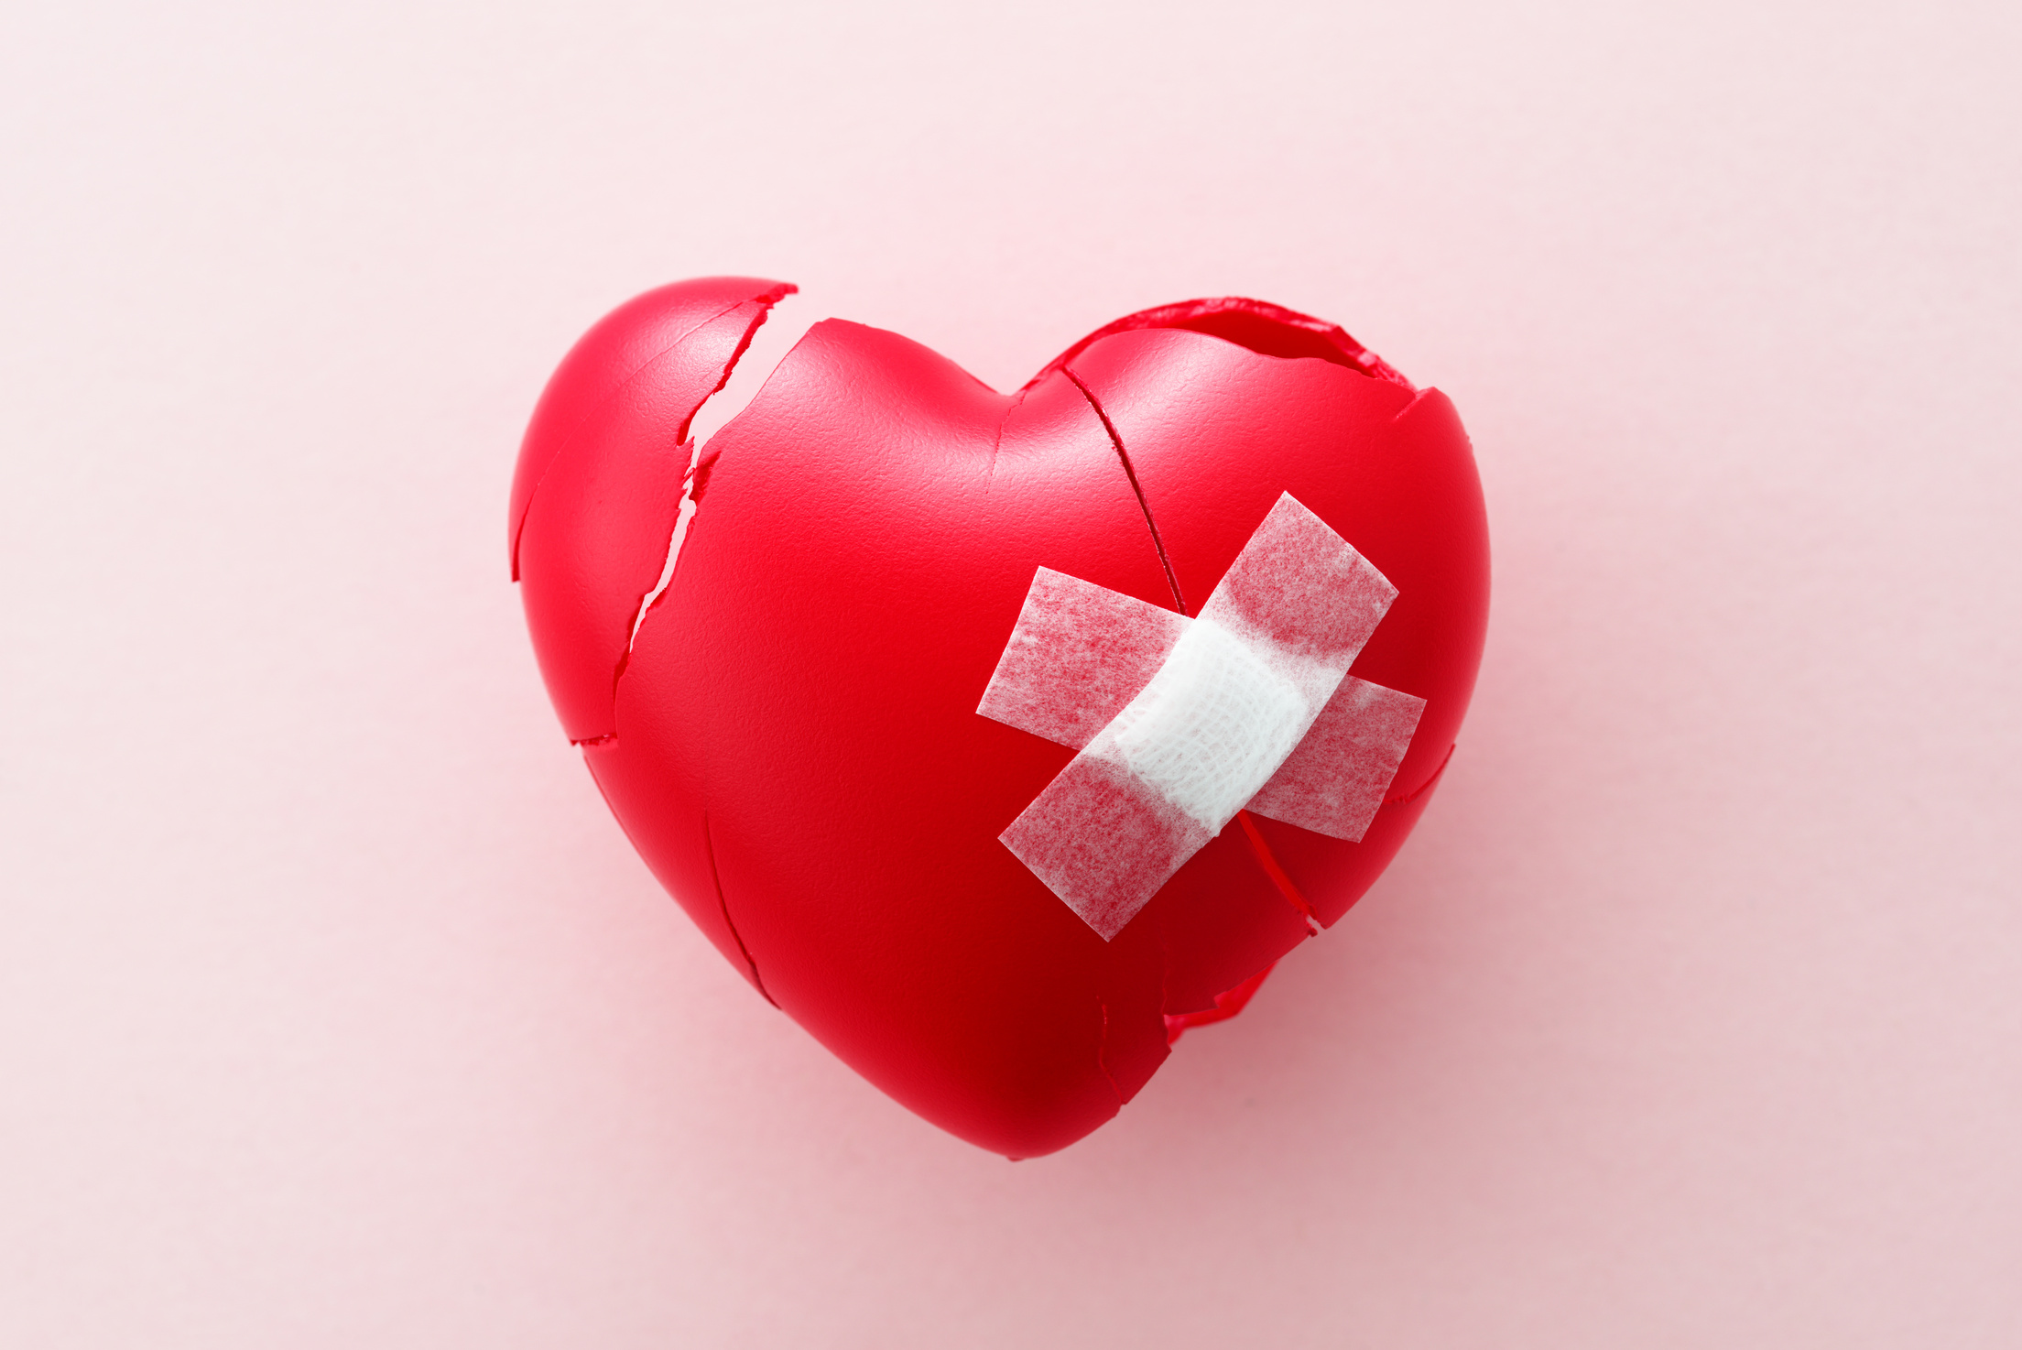
LỢI ÍCH THỂ THAO
Nâng cao sức khỏe thể chất
Giảm căng thẳng
Tăng hạnh phúc
CHỮA LÀNH

Slide 4

I. Tìm hiểu chung
1. Tác giả
- Nhà báo Huy Đăng chuyên về mảng thể thao báo Tuổi trẻ.vn
2. Văn bản
- Thể loại: Văn bản thông tin.
-Ra đời: ngày 05/9/2021.
- Bố cục:
+ Đoạn 1: Lịch sử ra đời và các chặng đường phát triển của Paralympic.
+ Đoạn 2: Sự cố gắng vươn lên của những vận động viên khuyết tật.

Slide 5


II. KHÁM PHÁ VĂN BẢN
1. Chủ đề văn bản (câu 1)
- Chủ đề của văn bản: Lịch sử kì thi Pa-ra-lim-pích.
- Cách tiếp cận:
+ Tiêu đề và sapo đăc biệt gây sự tò mò thích thú cho bạn đọc.
+ Góc nhìn quen thuộc : Thể thao phô trương sức mạnh thể lực của con người, vì thế, thể thao là sân chơi của kẻ mạnh, người chiến thắng.
+ Góc nhìn độc đáo, nhân văn : khả năng chữa lành của thể thao

Slide 6
2. Yếu tố phi ngôn ngữ: hình ảnh, số liệu (câu 2)
- Tác dụng:
+Hình ảnh đối lập : những vết thương và nỗi đau >< niềm lạc quan,tin tưởng, nâng đỡ, động viên đầy thân ái --> khoảnh khắc lịch sử, nhiều cảm xúc.
+ Số liệu: sự phát triển nhanh chóng + sự nỗ lực và sức mạnh phi thường của con người.

Slide 7
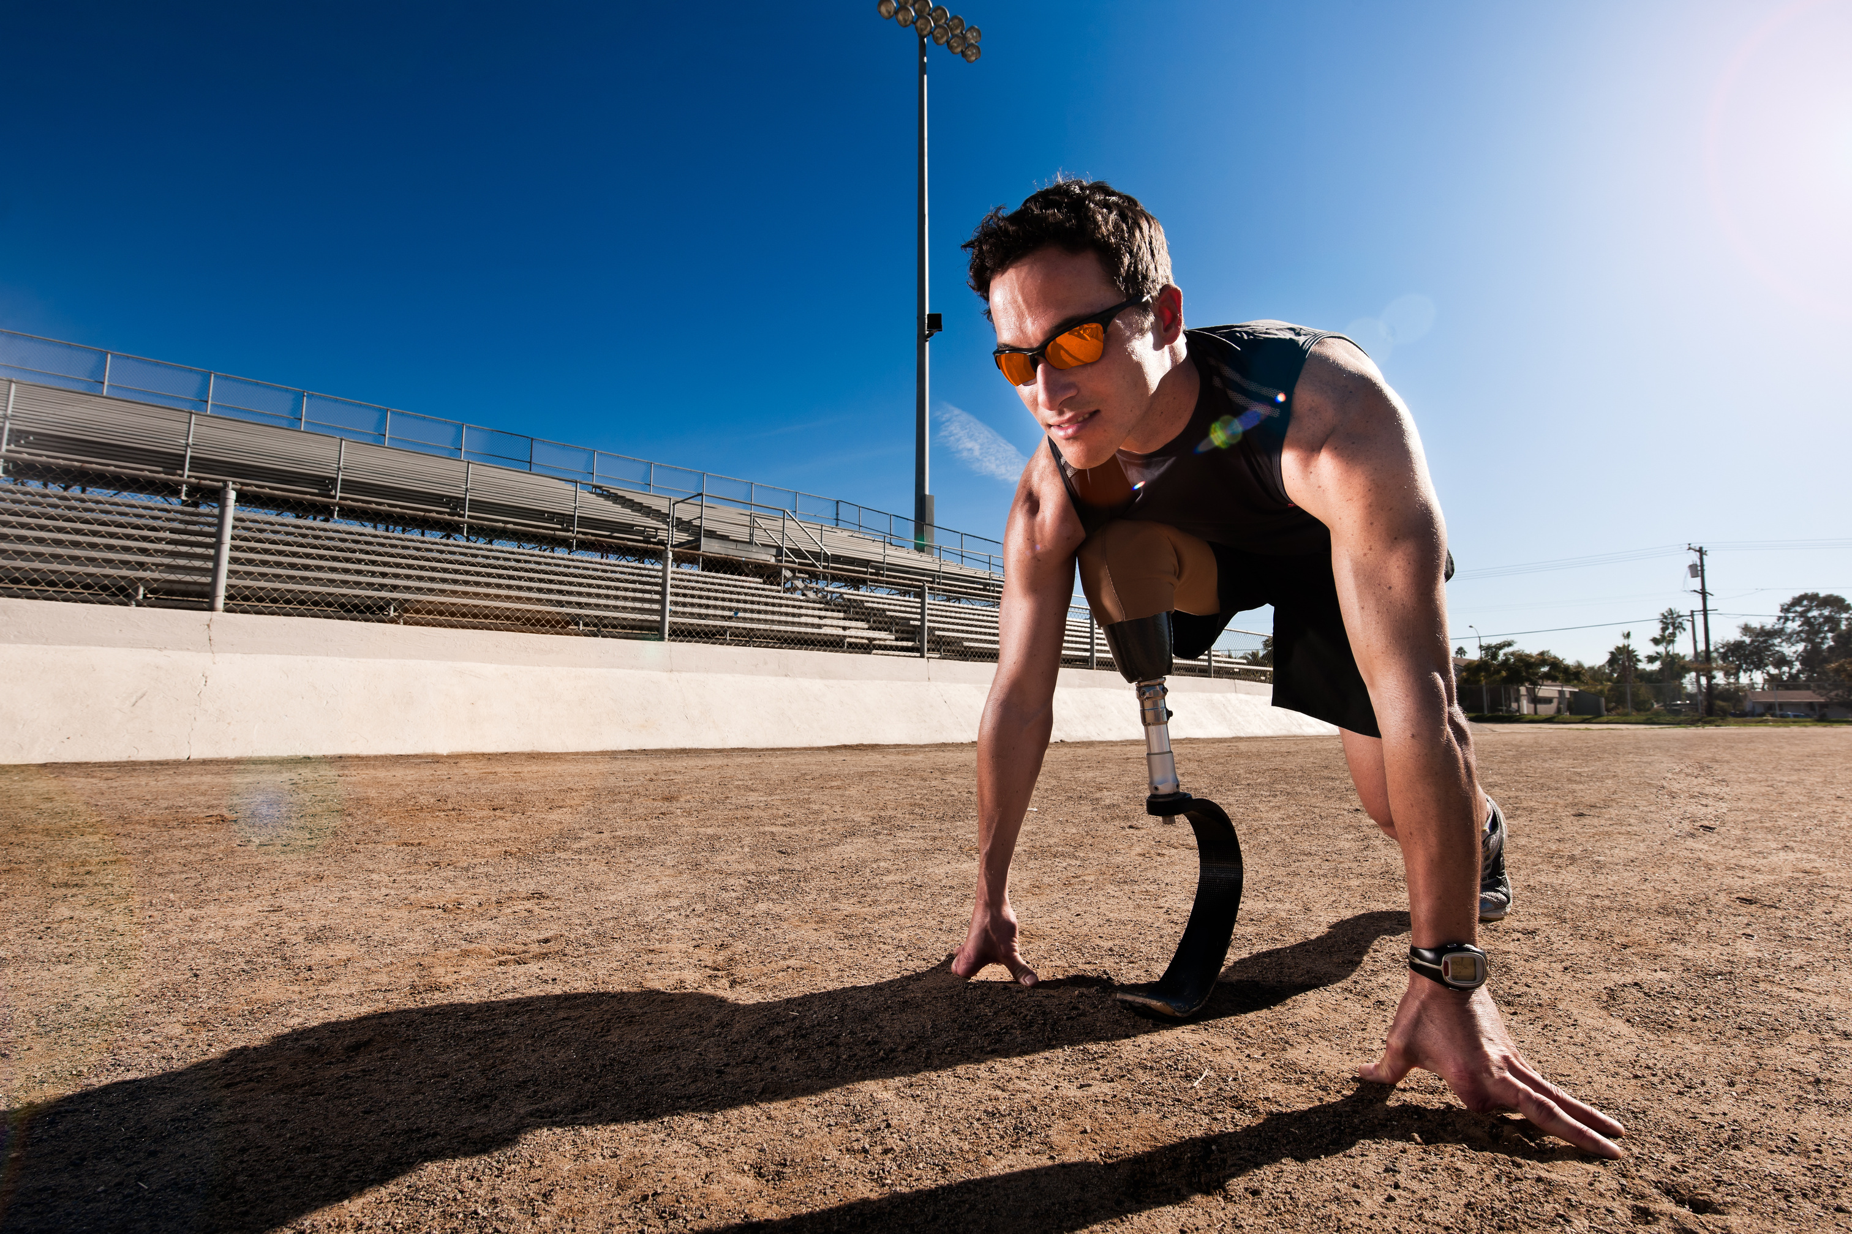

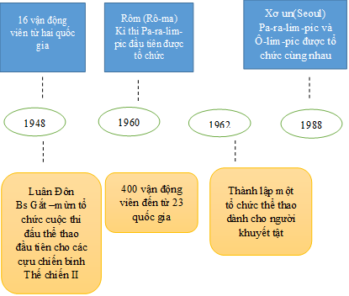
3. Tóm lược nội dung văn bản (câu 3)

Slide 8
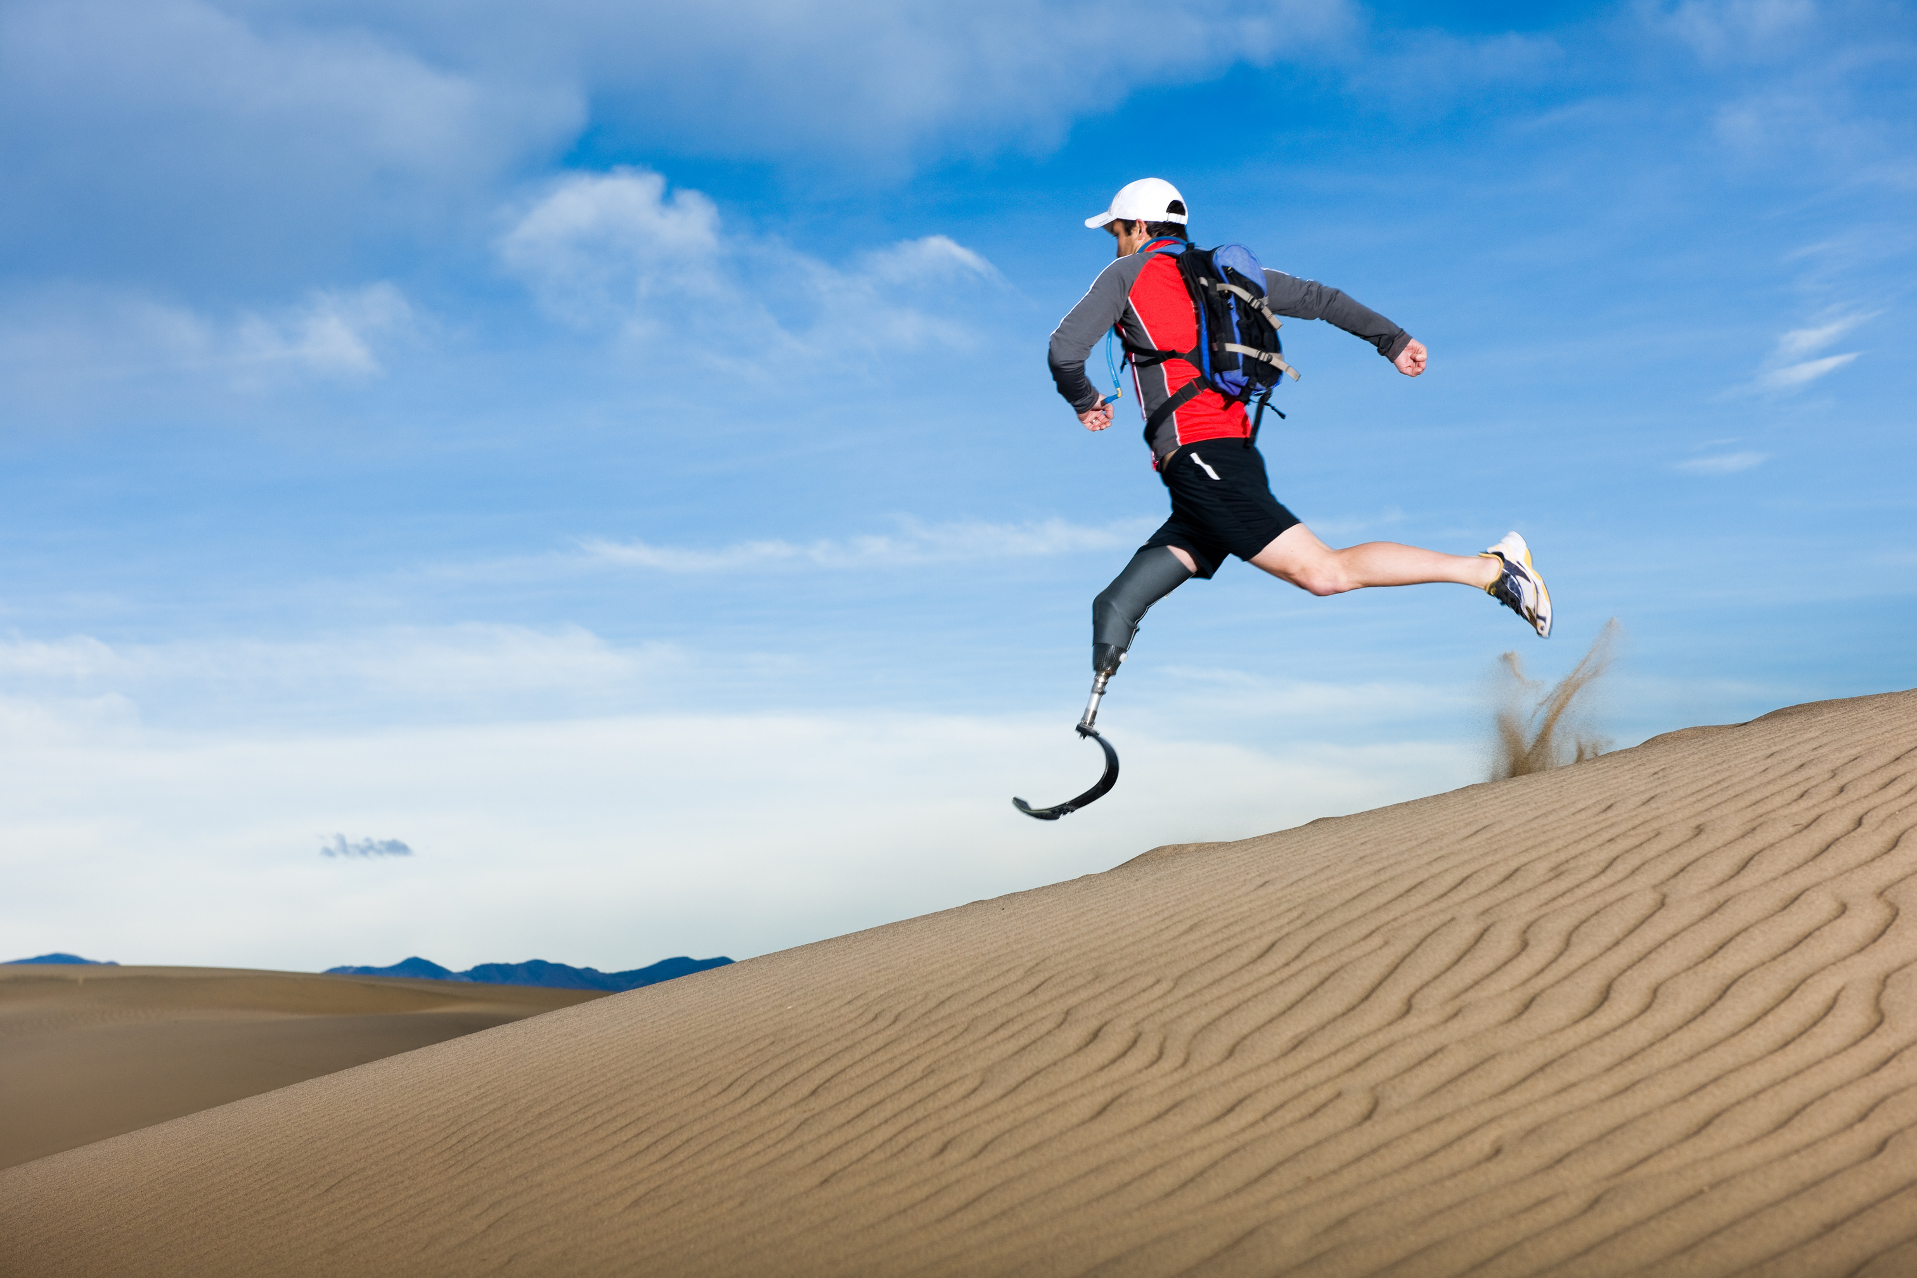
4. Vai trò của yếu tố tự sự (câu 4)
-1: sự ra đời và phát triển của
kì thi Pa-ra-lim-pic
--> hỗ trợ, chữa lành
người khuyết tật.
-2+3: vượt qua nỗi đau của Gia-co Van-Gát
-->sức mạnh, ý chí, tinh thần lạc quan + chữa lành
Yếu tố tự sự : lôi cuốn, hấp dẫn +truyền tải thông điệp

Slide 9
5. Thái độ, quan điểm của tác giả (câu 5)
-Thể thao :
+sức mạnh
+ hàn gắn rạn nứt, chữa lành
+sân chơi của kẻ mạnh và cả người yếu thế
(Góc nhìn + câu chuyện)

Slide 10
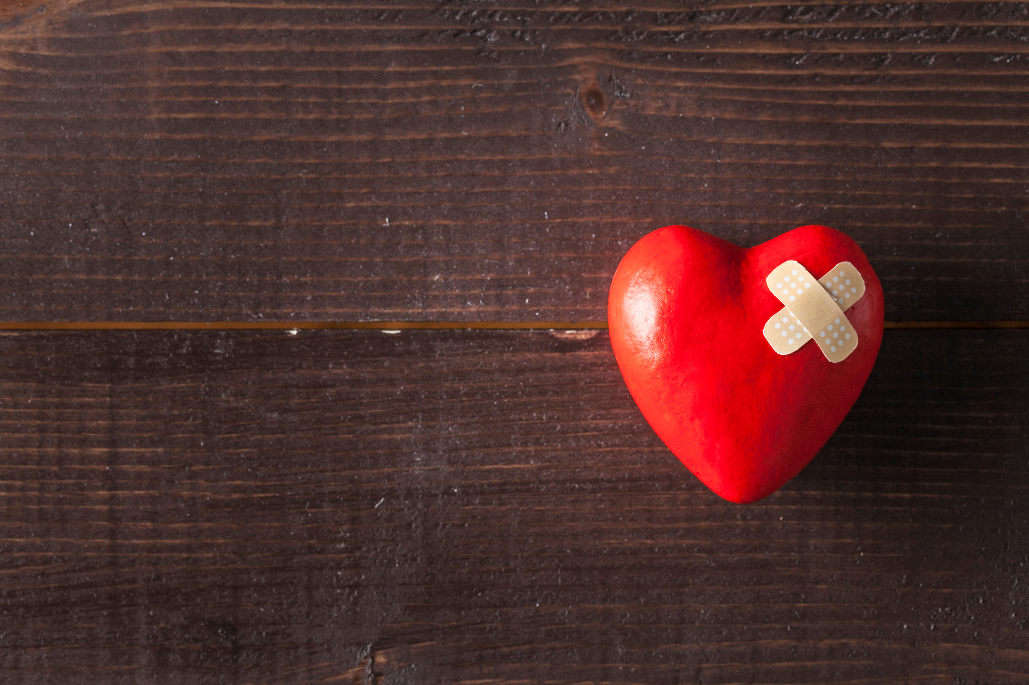
6. Thông điệp ý nghĩa và bài học ứng xử trước những tổn thương (câu 6+7)
  Khả năng kì diệu
“Con người có thể bị hủy diệt
nhưng không thể bị đánh bại”.
  Cách ứng xử : không nên
kì thị và phân biệt đối xử với
những người bị khuyết tật.

Slide 11

III. Tổng kết 1. Giá trị nội dung - Pa-ra-lim-pich+con người với nghị lực phi phàm. - Hãy luôn cố gắng nỗ lực, vượt lên khó khăn trong cuộc sống. 2. Giá trị nghệ thuật Bố cục chặt chẽ, phân chia nội dung rõ ràng giúp người đọc người nghe hiểu hơn vấn đề đang bàn luận. IV. Cách đọc một văn bản thông tin. - Đọc kĩ nhan đề, sapo, xác định chủ đề. - Tóm tắt nội dung văn bản. - Nhận xét vai trò của các yếu tố tự sự, miêu tả, biểu cảm, nghị luận, thuyết minh (nếu có) - Nhận xét vai trò của các yếu tố phi ngôn ngữ. - Nhận xét thái độ, quan điểm của tác giả. - Rút ra thông điệp từ văn bản.
III. Tổng kết
1. Giá trị nội dung
- Pa-ra-lim-pich+ nghị lực phi phàm.
- Hãy luôn cố gắng nỗ lực, vượt lên .
2. Giá trị nghệ thuật
  Bố cục chặt chẽ
  Yếu tố tự sự hấp dẫn
  Yếu tố phi ngôn ngữ hiệu quả

Slide 12


IV. Cách đọc một văn bản thông tin.
- Đọc kĩ nhan đề, sapo, xác định chủ đề.
- Tóm tắt nội dung văn bản.
- Nhận xét vai trò của các yếu tố tự sự, miêu tả, biểu cảm, nghị luận, thuyết minh (nếu có)
- Nhận xét vai trò của các yếu tố phi ngôn ngữ.
- Nhận xét thái độ, quan điểm của tác giả.
- Rút ra thông điệp từ văn bản

Slide 13
Câu 1: Paralympic là gì?
A. Tên phong trào thể thao dành cho người khuyết tật
B. Tên phong trào thể thao dành cho người khuyết tật vì chiến tranh
C. Tên phong trào thể thao chuyên về đua xe đạp
D. Tên phong trào thể thao dành cho tất cả mọi người

Slide 14
Câu 2: Cội nguồn của Paralympic là:
A. Sự kiện thể thao dành cho các nạn nhân chiến tranh
B. Sự kiện thể thao dành cho mọi người bị khuyết tật bẩm sinh
C. Sự kiện thể thao dành cho những người không may bị tai nạn khi lớn lên
D. Không ý kiến nào đúng

Slide 15
Câu 3: Paralympic ra đời vào năm nào?
A. 1950 B. 1960
C. 1948 D. 1945
Câu 4: Kì Pa-ra-lim-pích đầu tiên diễn ra tại đâu?
A. Rome B. To-ky-o
C. Seoul D. Mát-xờ-cơ-va

Slide 16
Câu 5: Trong lần tham dự Pa-ra-lim-pích đầu tiên, Van Gát đã dành được:
A. 2 huy chương vàng, 2 huy chương bạc
B. 2 huy chương vàng ,1 huy chương bạc
C. 2 huy chương vàng, 1 huy chương đồng
D. 2 huy chương bạc, 1 huy chương đồng

Slide 17
ĐÁP ÁN
1.A
2.A
3.C
4.A
5.D

Slide 18

HS hoàn thành đoạn văn theo yêu cầu:
Viết đoạn văn (khoảng 150 chữ)
về khả năng chữa lành của thể thao.

